Slide 1
Princípios de Análise e Projeto Orientados a Objetos com UML
Eduardo Bezerra
Editora CAMPUS

Slide 2
Capítulo 13
Mapeamento de Objetos para o Modelo Relacional

Slide 3
Introdução
Relevância do mapeamento de objetos para o modelo relacional:
  A tecnologia OO como forma usual de desenvolver sistemas de software.
  Sem dúvida os SGBDR dominam o mercado comercial.
Princípios teóricos bastante diferentes.
A tecnologia OO:
  Objetos são abstrações de comportamento.
  objetos: dados + funções.
Tecnologia relacional:
  lida com o armazenamento de dados tabulares.

Slide 4
Projeto de banco de dados

Slide 5
Introdução
Uma das primeiras atividades do projeto detalhado é o desenvolvimento do banco de dados a ser utilizado, se este não existir.
Atividade: projeto do banco de dados.
  Construção do esquema do banco de dados
  Criação de índices
  Armazenamento físico dos dados
  Definição de visões sobre os dados armazenados.
  Atribuição de direitos de acesso
  Políticas de backup dos dados

Slide 6
Introdução
Escopo: apenas os aspectos de mapeamento de informações entre as tecnologias de OO e relacional.
  mapeamento do modelo de classes para o modelo relacional.
Nota: ferramentas CASE e mapeamento automático; engenharia reversa.
Nem sempre uma ferramenta CASE está disponível.
Mesmo na existência de uma ferramenta, é importante um conhecimento básico dos procedimentos do mapeamento.

Slide 7
Conceitos do modelo de dados relacional

Slide 8
Conceitos do modelo de dados relacional
Fundamentado no conceito de Relação.
Cada coluna de uma relação pode conter apenas valores atômicos.
Uma chave primária: colunas cujos valores podem ser utilizados para identificar unicamente cada linha de uma relação.
Associações entre linhas: valores de uma coluna fazem referência a valores de uma outra coluna. (chave estrangeira).

Slide 9

Conceitos do modelo de dados relacional
Uma chave estrangeira também pode conter valores nulos.
  representado pela constante NULL.
O NULL é normalmente usado para indicar que um valor não se aplica, ou é desconhecido, ou não existe.

Slide 10
Conceitos do modelo de dados relacional
Departamento
id | sigla | nome | idGerente
13 | RH | Recursos Humanos | 5
14 | INF | Informática | 2
15 | RF | Recursos Financeiros | 6
Alocação
id | idProjeto | idEmpregado
100 | 1 | 1
101 | 1 | 2
102 | 2 | 1
103 | 3 | 5
104 | 4 | 2
Projeto
id | nome | verba
1 | PNADO | R$ 7.000
2 | BMMO | R$ 3.000
3 | SGILM | R$ 6.000
4 | ACME | R$ 8.000

Slide 11
Conceitos do modelo de dados relacional
Empregado
id | matrícula | CPF | nome | endereço | CEP | idDepartamento
1 | 10223 | 038488847-89 | Carlos | Rua 24 de Maio,40 | 22740-002 | 13
2 | 10490 | 024488847-67 | Marcelo | Rua do Bispo, 1000 | 22733-000 | 13
3 | 10377 | NULL | Adelci | Av. Rio Branco, 09 | NULL | NULL
4 | 11057 | 0345868378-20 | Roberto | Av. Apiacás, 50 | NULL | 14
5 | 10922 | NULL | Aline | R. Uruguaiana, 50 | NULL | 14
6 | 11345 | 0254647888-67 | Marcelo | NULL | NULL | 15

Slide 12
Objetos transientes e persistentes

Slide 13
Introdução
Os objetos de um sistema podem ser classificados em persistentes e transientes.
Objetos transientes: existem somente na memória principal.
  Objetos de controle e objetos de fronteira.
Objetos persistentes: têm uma existência que perdura durante várias execuções do sistema.
  Precisam ser armazenados quando uma execução termina, e restaurados quando uma outra execução é iniciada.
  Tipicamente objetos de entidade.

Slide 14
Mapeamento de objetos para o modelo relacional

Slide 15
Mapeamento de objetos para o modelo relacional
Utilização de um SGBDR: necessidade do mapeamento dos valores de atributos de objetos persistentes para tabelas.
É a partir do modelo de classes que o mapeamento de objetos para o modelo relacional é realizado.
  Semelhante ao de mapeamento do MER.
  Diferenças em virtude de o modelo de classes possuir mais recursos de representação que o MER.

Slide 16
Mapeamento de objetos para o modelo relacional
Importante: o MER e o modelo de classes não são equivalentes.
  Esses modelos são freqüentemente confundidos.
  O MER é um modelo de dados, enquanto que o modelo de classes modela objetos (dados e comportamento).
Notação (simplificada):
  Cada relação é representada através do seu nome e dos nomes de suas colunas entre parênteses.
  Chaves primárias são sublinhadas
  Chaves estrangeiras são tracejadas.

Slide 17
Mapeamento de objetos para o modelo relacional
Exemplos a seguir utilizam sempre uma coluna de implementação como chave primária de cada relação.
Uma coluna de implementação é um identificador sem significado no domínio de negócio.
Essa abordagem é utilizada para:
  manter uma padronização nos exemplos
  e por ser uma das melhores maneiras de associar identificadores a objetos mapeados para tabelas.

Slide 18
Mapeamento: Classes e seus atributos
Classes são mapeadas para relações.
  Caso mais simples: mapear cada classe como uma relação, e cada atributo como uma coluna.
  No entanto, pode não haver correspondência unívoca entre classes e relações..
Para atributos o que vale de forma geral é que um atributo será mapeado para uma ou mais colunas.
Nem todos os atributos de uma classe são persistentes (atributos derivados).

Slide 19
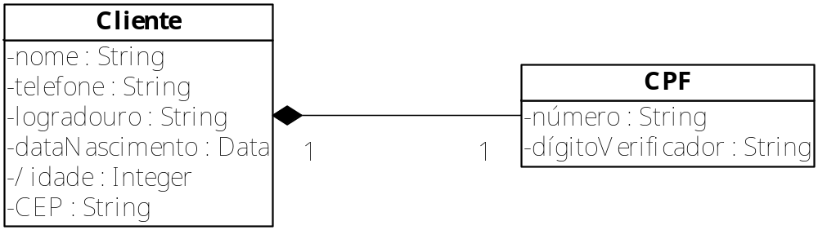
Mapeamento: Classes e seus atributos
Cliente(id, CPF, nome, telefone, logradouro, dataNascimento, idCEP) CEP(id, número, sufixo)
Cliente(id, nome, telefone, logradouro, dataNascimento, CPF, CEP)
Modelo conceitual

Slide 20
Mapeamento: Associações
O procedimento utiliza o conceito de chave estrangeira.
Há três casos, cada um correspondente a um tipo de conectividade.
Nos exemplos a seguir, considere, sem perda de generalidade, que:
  há uma associação entre objetos de duas classes, Ca e Cb.
  estas duas classes foram mapeadas para duas relações separadas, Ta e Tb.

Slide 21
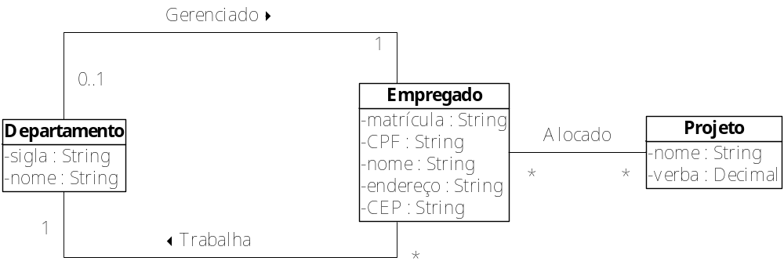
Mapeamento: Associações

Slide 22
Mapeamento: Associações 1:1
Deve-se adicionar uma chave estrangeira em uma das duas relações para referenciar a chave primária da outra relação.
Escolha da relação na qual a chave estrangeira deve ser adicionada com base na participação.
Há três possibilidades:
  Obrigatória em ambos os extremos.
  Opcional em ambos os extremos.
  Obrigatória em um extremo e opcional no outro extremo.

Slide 23
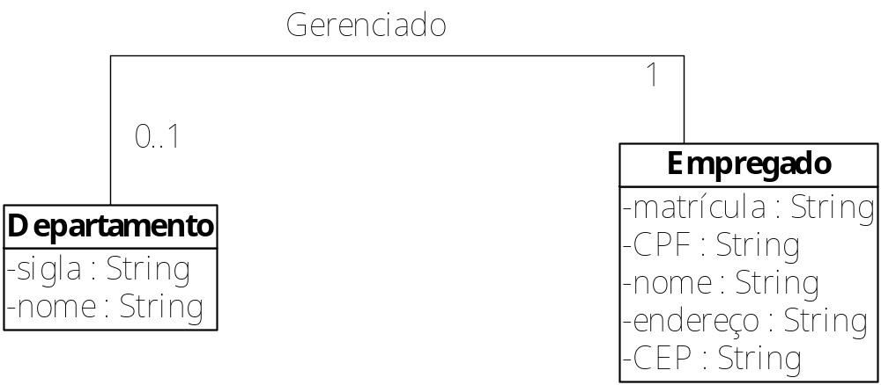
Mapeamento: Associações 1-1
Departamento(id, sigla, nome, idEmpregadoGerente ) Empregado( id, matrícula, CPF, nome, endereço, CEP )

Slide 24
Mapeamento: Associações 1-muitos
Seja Ca a classe na qual cada objeto se associa com muitos objetos da classe Cb.
Sejam Ta eTb as relações resultantes do mapeamento de Ca e Cb, respectivamente.
Neste caso, deve-se adicionar uma chave estrangeira em Ta para referenciar a chave primária de Tb.

Slide 25
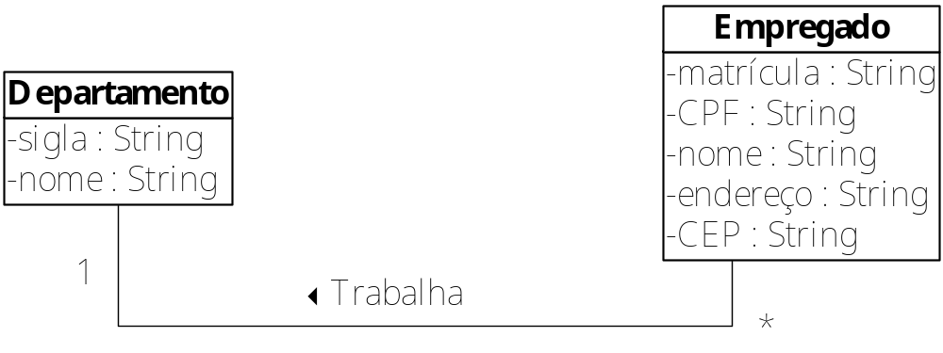
Mapeamento: Associações 1-muitos
Departamento( id, sigla, nome, idEmpregadoGerente ) Empregado(id, matrícula, CPF, nome, endereço, CEP, idDepartamento)

Slide 26
Mapeamento: Associações muitos-muitos
Seja Ca a classe na qual cada objeto se associa com muitos objetos da classe Cb.
Sejam Ta eTb as relações resultantes do mapeamento de Ca e Cb, respectivamente.
Uma relação de associação deve ser criada.
  Uma relação de associação serve para representar a associação muitos para muitos entre duas ou mais relações.

Slide 27
Mapeamento: Associações muitos-muitos
Equivalente à aplicação do mapeamento um para muitos duas vezes, considerando-se os pares (Ta, Tassoc) e (Tb, Tassoc).
Alternativas para definir a chave primária de Tassoc.
  definir uma chave primária composta.
  criar uma coluna de implementação que sirva como chave primária simples da relação de associação.

Slide 28
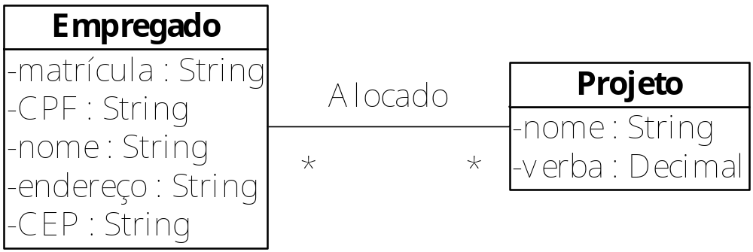
Mapeamento: Associações muitos-muitos
Departamento(id, sigla, nome, idEmpregadoGerente) Empregado(id, matrícula, CPF, nome, endereço, CEP, idDepartamento) Alocação(idProjeto, idEmpregado) Projeto(id, nome, verba)
Departamento(id, sigla, nome, idEmpregadoGerente) Empregado(id, matrícula, CPF, nome, endereço, CEP, idDepartamento) Alocação(id, idProjeto, idEmpregado) Projeto(id, nome, verba)

Slide 29
Mapeamento: Agregações
Forma especial de associação → mesmo procedimento para realizar o mapeamento de associações pode ser utilizado.
No entanto, a diferença semântica influi na forma como o SGBDR deve agir quando um registro da relação correspondente ao todo deve ser excluído ou atualizado.
  Remoção ou atualização em cascata.
  Pode ser implementado como gatilhos e procedimentos armazenados.

Slide 30
Mapeamento: Agregações
O padrão de acesso em agregações (composições) também é diferente do encontrado nas associações.
  Quando um objeto todo deve ser restaurado, é natural restaurar também os objetos parte.
  Em associações, isso nem sempre é o caso.
  Definição de índices adequados é importante para acesso eficiente aos objetos parte.

Slide 31
Mapeamento: Associações Reflexivas
Forma especial de associação → mesmo procedimento para realizar o mapeamento de associações pode ser utilizado.
Em particular, em uma associação reflexiva de conectividade muitos para muitos, uma relação de associação deve ser criada.

Slide 32
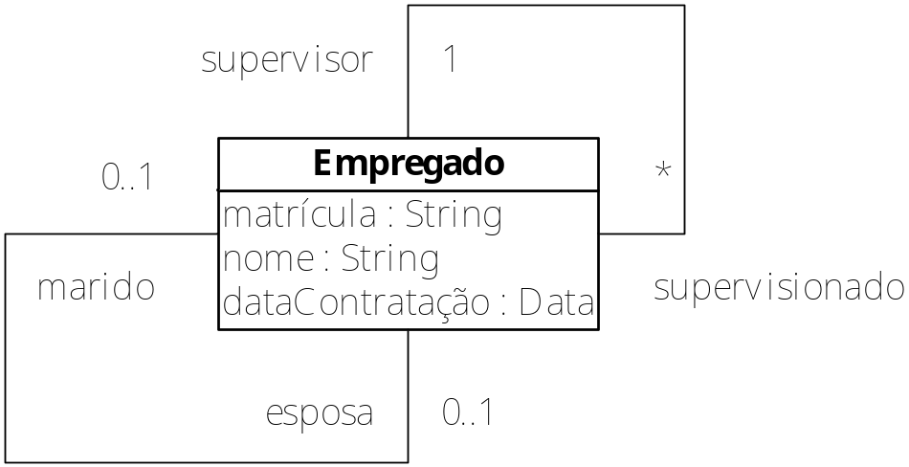
Mapeamento: Associações Reflexivas
Empregado(id, matrícula, nome, dataContratação, idCônjunge, idSupervisor)

Slide 33
Mapeamento: Associações n-árias
Associações n-árias (n≥3): procedimento semelhante ao utilizado para associações binárias de conectividade muitos para muitos.
  Uma relação para representar a associação é criada.
  São adicionadas nesta relação chaves estrangeiras.
  Se a associação n-ária possuir uma classe associativa, os atributos desta são mapeados como colunas da relação de associação.

Slide 34
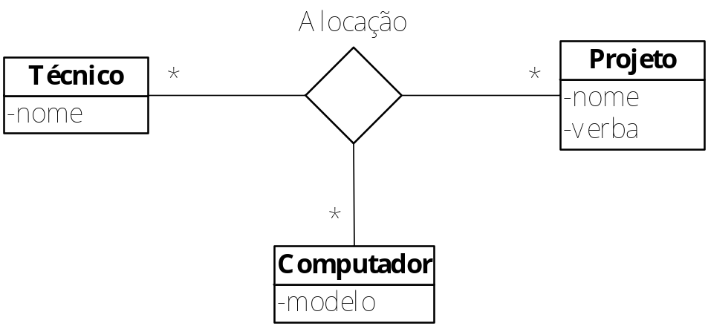
Mapeamento: Associações n-árias
Técnico( id, nome ) Projeto( id, nome, verba ) Computador( id, modelo ) Alocação( id, idProjeto, idTécnico, idComputador )

Slide 35
Mapeamento: Classes Associativas
Para cada um dos casos de mapeamento de associações, há uma variante onde uma classe associativa é utilizada.
Mapeamento é feito através da criação de uma relação para representá-la.
  Os atributos da classe associativa são mapeados para colunas dessa relação.
  Essa relação deve conter chaves estrangeiras que referenciem as relações correspondentes às classes que participam da associação.

Slide 36
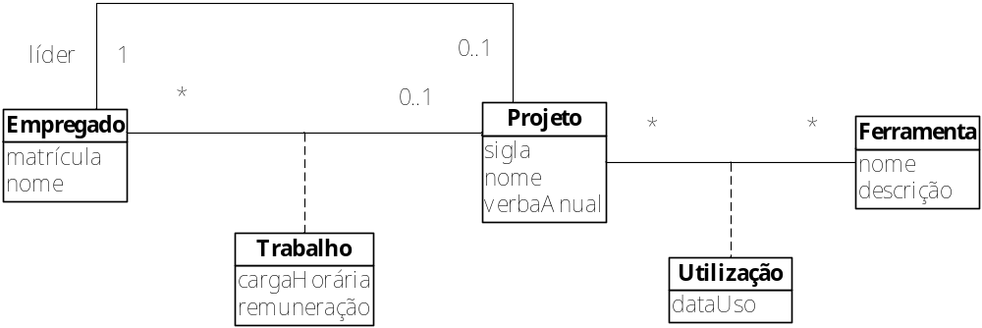
Mapeamento: Classes Associativas
Empregado(id, matrícula, nome) Projeto(id, sigla, nome, verbaAnual, idEmpregadoLíder) Ferramenta(id, nome, descrição) Utilização(id, idFerramenta, idProjeto, dataUso ) Trabalho(id, idEmpregado, idProjeto, cargaHorária, remuneração)

Slide 37
Mapeamento: Generalizações
Três formas alternativas de mapeamento:
  Uma relação para cada classe da hierarquia
  Uma relação para toda a hierarquia
  Uma relação para cada classe concreta da hierarquia
Nenhuma das alternativas de mapeamento de generalização é a melhor.
  Cada uma delas possui vantagens e desvantagens.
  Escolha de uma delas depende das do sistema sendo desenvolvido.
  A equipe de desenvolvimento pode decidir implementar mais de uma alternativa.

Slide 38
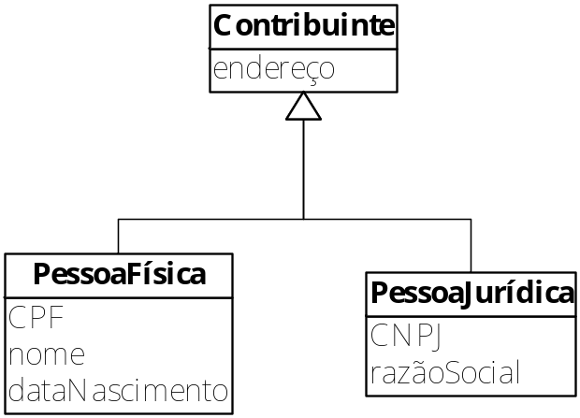
Mapeamento: Generalizações
Contribuinte(id, endereço) PessoaFísica(id, nome, dataNascimento, CPF, idContribuinte) PessoaJurídica(id, CNPJ, razãoSocial, idContribuinte)
Pessoa(id, nome, endereço, dataNascimento, CPF, CNPJ, razãoSocial, tipo)
PessoaFísica(id, dataNascimento, nome, endereço, CPF) PessoaJurídica(id, CNPJ, endereço, razãoSocial)

Slide 39
Mapeamento: Generalizações
A 1ª alternativa (uma relação para cada classe da hierarquia) é a que melhor reflete o modelo OO.
  classe é mapeada para uma relação
  as colunas desta relação são correspondentes aos atributos específicos da classe.
Desvantagem: desempenho da manipulação das relações.
  Inserções e remoções e junções.

Slide 40
Mapeamento: Generalizações
A 2ª alternativa de implementação é bastante simples, além de facilitar situações em que objetos mudam de classe.
Desvantagem: alteração de esquema
  Adição ou remoção de atributos.
  tem o potencial de desperdiçar bastante espaço de armazenamento:
    hierarquia com várias classes “irmãs”
    objetos pertencem a uma, e somente uma, classe da hierarquia.

Slide 41
Mapeamento: Generalizações
A 3ª alternativa apresenta a vantagem de agrupar os objetos de uma classe em uma única relação.
Desvantagem: quando uma classe é modificada, cada uma das relações correspondentes as suas subclasses deve ser modificada.
  Todas as relações correspondentes a subclasses devem ser modificadas quando a definição da superclasse é modificada.

